Slide 1
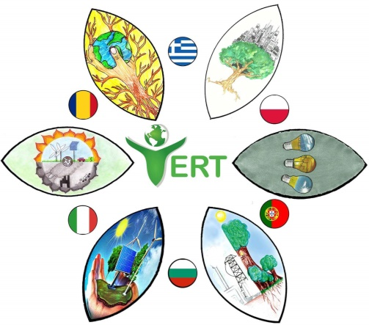
PROIECT STRATEGIC ERASMUS+ 2017-2019 Nr. Proiect 2017-1-RO01-KA219-037353_1
Școala Gimnazială Vama Buzăului
VERT
“Volontariat, Engagement, Responsabilité, Transfert de bonnes pratiques“
"The European Commission support for the production of this publication does not constitute an endorsement of the contents which reflects the views only of the authors, and the Commission cannot be held responsi­ble for any use which may be made of the information contained there in."

Slide 2
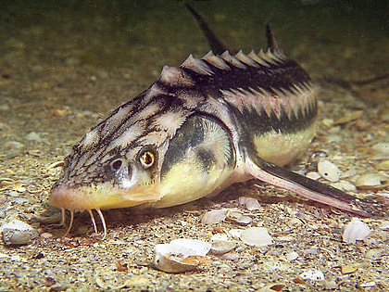
L’esturgeon du Danube

Slide 3
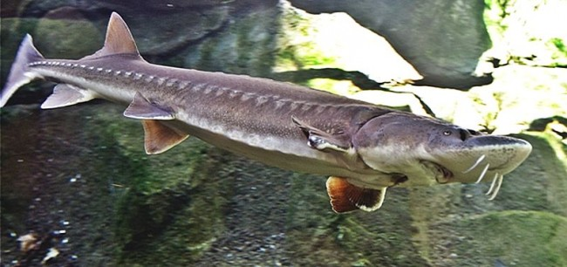
De nombreuses espèces d’esturgeon sont considérées comme menacées, voire en danger de disparition. Leur population a connu une diminution spectaculaire en raison de la construction de barrages coupant les itinéraires de migration, de la surpêche ainsi que de la pollution

Slide 4
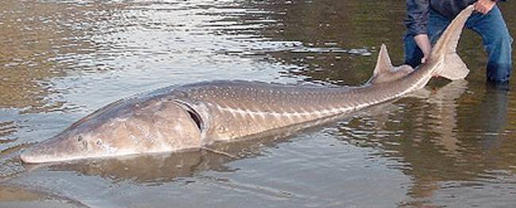
L’Esturgeon existe depuis plus de 300 millions d’années. C’est un poisson qui peut vivre dans des milieux variés, aussi bien dans des eaux douces que dans des eaux de mer.

Slide 5
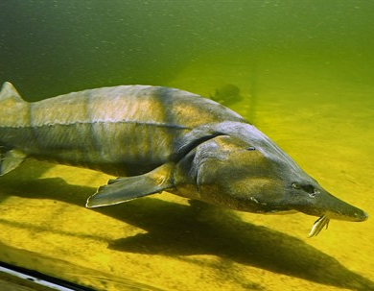
Dépourvu d’écailles, il possède un squelette constitué de plaques osseuses et de cartilages. Il est, de plus, pourvu d’une nageoire caudale asymétrique comme le requin.

Slide 6
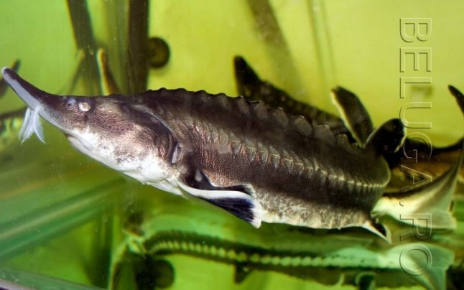
En raison de l’épuisement des stocks, la pêche à l’esturgeon a presque disparu dans le monde et l'exportation de caviar provenant d'individus sauvages est interdite. L’élevage a pris le pas sur la pêche, et l’aquaculture chinoise représente aujourd’hui 85% de la production mondiale.

Slide 7
Après la Chine, les principaux producteurs d’esturgeon sont la Russie et l’UE. C'est l’esturgeon de Sibérie qui est le plus élevé en Europe occidentale. Bien que les statistiques de production ne soient pas totalement fiables, il semble que l'essentiel de l'élevage européen d'esturgeon soit consacré à la production de caviar (80 % en valeur), à tel point que l'UE est aujourd'hui devenue davantage exportatrice qu'importatrice de ce produit (en valeur).

Slide 8
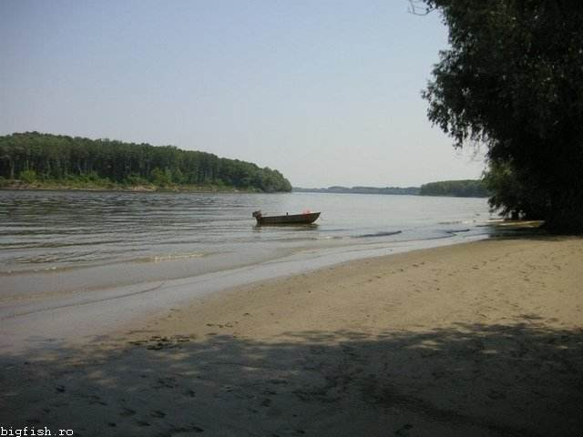
La surexploitation des esturgeons du Danube
Le bassin du Danube abrite les plus importantes populations d’esturgeons au monde. Des populations viables d’esturgeons sauvages, uniques en Europe, vivent encore en Roumanie et en Bulgarie.

Slide 9
En raison de la pêche – jadis permise, mais aujourd’hui interdite – de cette espèce de poissons migrateurs qui ont fait leur apparition il y a 200 millions d’années, leur nombre n’a cessé de diminuer. Dans le passé, 6 espèces d’esturgeons nageaient et se reproduisaient dans le Danube, pourtant deux d’entre elles – l’esturgeon de rivière à ventre lisse et l’esturgeon européen, le plus rare – n’ont plus été signalées depuis longtemps dans les eaux du fleuve.

Slide 10
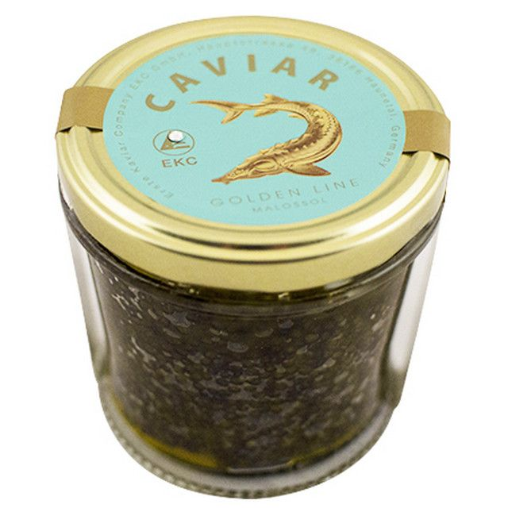
Une étude du marché du caviar de Roumanie et de Bulgarie réalisé par le Fonds Mondial pour la Nature – Roumanie fournit des données inquiétantes sur le sort de ces poissons très anciens vivant dans le Danube. Malgré le cadre légal très restrictif, qui interdit totalement la pêche dans les deux pays, du caviar obtenu illégalement y est mis en vente.

Slide 11
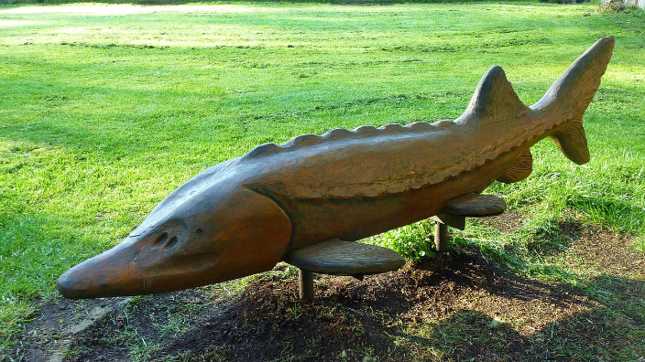
La demande de caviar a amené la surexploitation et par conséquent la régression dramatique de la population d’esturgeons sauvages. Voilà pourquoi depuis 1998 toutes les espèces d’esturgeon sont répertoriées dans les annexes de la Convention sur le commerce international des espèces de faune et de flore sauvages, CITES.

